Slide 1
WELKOM!
Ouderinformatieavond vwo 6
3 september 2026

Slide 2
Programma
Team
Mentor en mentorles
Excursie naar Ieper
PTA (schoolexamen)
Het Profielwerkstuk
Combinatiecijfer
Herkansingsregeling
Handelingsdelen
Voorbereiding op het examen
Slaag-zak regeling
LOB en decanaat
Studiefinanciering
Belangrijke data
Vrijwilligers?
Vragen?

Slide 3
VWO 6-team
Mentoren
V6A Andrew Niemeijer
V6B Nathalie van Kampen
V6C Jerina Vries
Afdelingsleider
Michel Koopmans m.koopmans@atlascollege.nl
Leerlingcoödinator
Katie Meijer osg-leerlingzaken@atlascollege.nl

Slide 4
Mentor en mentorles
Eerste aanspreekpunt voor ouders/verzorgers
In de gaten houden van voortgang (cijfers)
Controle absenties
Aandacht voor/ hulp bij plannen (huiswerk, toetsweken)
Zelfreflectie: eigenaarschap eigen leerproces
Een-op-een gesprek met mentor
LOB
Doorverwijzing naar gerichte hulp indien nodig
In de gaten houden van sociaal-emotioneel functioneren

Slide 5
We doen het met elkaar
U begeleidt en stimuleert uw zoon/dochter
De mentor informeert
Afwezigheid tijdig aangeeft via Magister-app
Afspraken buiten schooltijd maakt (na 17:00 uur!)

Slide 6
Absenties
Ziekte: 's morgens voor 8:30 via Magister app. Let op: na ziekte weer herstel melden in de Magister app
Absentie tijdens schoolexamenweken (SE):
  Planbare afspraken niet tijdens de SE
  Bij ziekte tijdens de SE: elke ziektedag op tijd ziekmelden via de Magister app!

Slide 7
AVG
Met namen, adresgegevens etc. wordt vertrouwelijk omgegaan
Jaarlijkse inventarisatie voor gebruik gegevens (via Magister)
Leerlingen van 16 jaar en ouder mogen zelf beslissen over gebruik foto’s, etc.
Leerlingen jonger dan 16 > toestemming van ouders
Aan leerlingen van 18 jaar en ouder moet de school toestemming vragen om gegevens te delen
Beeldmateriaal wordt alleen na toestemming gebruikt
Vragen mbt. AVG? ibp@atlascollege.nl (afdeling Informatiebeveiliging & Privacy)
Let op: van klassen waarvan weinig ouders toestemming hebben gegeven voor publicatie op social media zullen geen foto’s van activiteiten, schoolreizen ed. worden gemaakt.

Slide 8
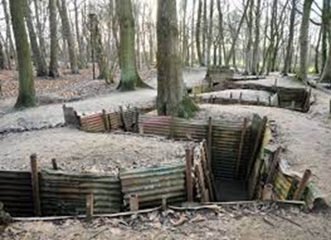


Excursie naar Ieper
Maandag 23 t/m vrijdag 27 november
Verblijf in hostel in Ieper, & een Hostel in Brussel
Georganiseerd door sectie Engels, Nederlands & MAW met medewerking van geschiedenis;
Kosten ongeveer 365 euro (diner op eigen gelegenheid)
Meer informatie volgt in de les aan de leerlingen

Slide 9
PTA
Programma van toetsing en afsluiting
Examen reeds begonnen in VWO 5.
Schoolexamencijfer is de helft van het eindcijfer. Andere helft is het centraal schriftelijk.
In het PTA kunt u de inhoud en weging van alle onderdelen vinden
Per 1 oktober staat het PTA vast en wordt gedeeld
PTA staat op de website OSG
Voor leerlingen staat het ook in magister

Slide 10

Het profielwerkstuk
Onderzoek met medeleerling
Vaste begeleider
Leerling boekje en informatie op Teams
Voorlopige versie: voor de kerstvakantie
Eindversie: half februari
Presentatie PWS: begin maart

Slide 11
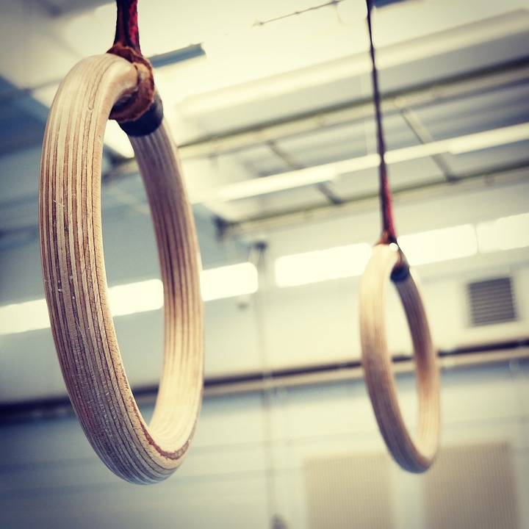
Handelingsdelen
Opdrachten die gedaan en afgevinkt moeten worden. (o-v-g)
Alle handelingsdelen afronden met een voldoende/goed is voorwaarde voor het afsluiten van het schoolexamen.
LO is een groot handelingsdeel: de leerling mag slechts 1 gymles per periode (met reden) missen, daarna moet je gemiste lessen inhalen.
Gemiste les zonder geldige reden: dubbel inhalen.

Slide 12
Voorbereiding examens
Tijdens de les
Examentraining door OSG-
vakdocenten na toetsweek 3
Verplicht proefexamen
Buiten school:
universiteiten en Lyceo 2/3 daagse
examentraining (tegen betaling)

Slide 13
Eindcijfers Examenjaar
Het eindcijfer van een vak is het gemiddelde van het resultaat van het schoolexamen en het centraal schriftelijk examen:
(schoolexamencijfer + cijfer centraal schriftelijk eindexamen) / 2
De eindcijfers zijn hele cijfers
Voorbeeld
Schoolexamencijfer = 6,8
Cijfer centraal examen = 5,3
6,8 + 5,3 = 12,1
12,1/2= 6,05 Eindcijfer = 6

Slide 14
Combinatiecijfer
Bestaat uit afgeronde cijfers van CKV, Maatschappijleer en Profielwerkstuk
De afgeronde cijfers worden opgeteld en door 3 gedeeld:
MA + PWS + CKV
3
Cijfer telt net als andere vakken compensatiemogelijkheid
MA, CKV of PWS een 3 (of lager) = gezakt

Slide 15
Slaag-zakregeling
Het gemiddelde van het CSE-cijfer moet 5.50 of hoger zijn.
Berekening: gemiddelde van de niet afgeronde CSE-cijfers, zo niet gezakt of her, ongeacht andere cijfers en regels
regels eindcijfer per vak (afgerond op 1 decimaal)
SE + CSE delen door twee is het eindcijfer.
Alles voldoende geslaagd
1 x 5; rest voldoende geslaagd
2 x 5; 2 compensatiepunten geslaagd
1 x 4; 2 compensatiepunten geslaagd
1x 4 en 1 x 5; 3 compensatiepunten geslaagd
Kernvakken (Nederlands, Engels, wiskunde)
slechts 1x5 als eindcijfer toegestaan
Minpunten en compensatiepunten vastgesteld via AFGERONDE cijfers (5,45 = 5 en 5,50 = 6)

Slide 16
CSE-data
CSE 1e tijdvak: 14 mei t/m 31 mei
Uitslag 1e tijdvak: 16 juni
Inschrijven herkansing: 17 juni
CSE 2e tijdvak: 22 t/m 29 juni
Uitslag 2e tijdvak: 6 juli
Rooster en info op
WWW.EXAMENBLAD.NL
ook voor oefenen examens!

Slide 17
Loopbaanoriëntatiebegeleiding
Doelstelling
De leerling kan een bewuste keuze maken voor de vervolgopleiding
Ondersteuning
Open dagen hbo of universiteit
Meelopen met student
Proefstuderen
Gesprek met decaan op aanvraag
Aanvragen verlof voor open dagen en proefstuderen via de mail bij de decaan: HNB@atlascollege.nl

Slide 18
Vervolgopleiding
Inschrijven studie vóór 1 mei 2027 via studielink
Voor inschrijving is een DigiD nodig!
Deadline voor opleidingen met een maximaal aantal plaatsen (numerus fixus) 15 januari 2027 (uitslag: 15 april).
Je mag je voor 4 richtingen tegelijk aanmelden, waarvan maximaal 2 een numerus fixus richting zijn.
Op 31 augustus moet je dan uiterlijk je definitieve keuze maken, en de drie andere keuzes annuleren.
Zie ook: www.Studiekeuze123.nl

Slide 19
Meer informatie
Contact
Decaan: Mw Hoogenboom
E-mail: HNB@atlascollege.nl
Decanen pagina te vinden op het ouderportal

Slide 20



Belangrijke data 2026-2027
U krijgt een geprint lijstje mee

Slide 21
Vrijwilligers?
Mediatheek
Surveillance
Klankbordgroep

Slide 22
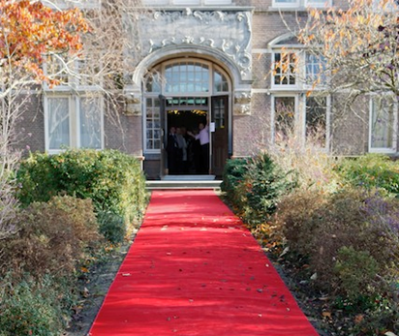
Het doel van dit schooljaar:
DIPLOMA-UITREIKING 6 juli

Slide 23
VRAGEN?

